Slide 1


ПСР-проект «Оптимизация процесса оповещения пациента»
Согласовано
Главный врач ОБУЗ «Курская городская поликлиника №5»
_______________________Старкова С.А.
1. Вовлеченные лица и рамки проекта
2. Обоснование выбора
Высокая загруженность операторов Call-центра, администраторов и медицинских сестёр, что снижает доступность и увеличивает время ожидания пациентом информации.
Несвоевременное оповещение пациента о переносе приема врача, из-за неактуальных контактных данных в карте пациента.
Необходимость ручного оповещения пациентов о прохождении флюорографии, диспансеризации, предстоящей вакцинации, визита по Д-учету, с целью профилактического обследования и раннего выявления рисков развития ХНИЗ.
Заказчик проекта: главный врач, пациенты
Периметр проекта: территория обслуживания ГП№5 Границы процесса: от начала создания списка для обзвона пациентов до оповещения пациентов
Руководитель проекта: программист Илько Е. А.
Команда проекта: врач – терапевт участковый Прудских И. Н., врач – пульмонолог Ховалкина В. Г., инженер-программист Герман О. Е.
3. Цели и плановый эффект
4. Ключевые события (КС)
Наименование цели | Текущий показатель | Целевой показатель
Сокращение времени оповещения пациентов в случае отмены приема врача, время на одного пациента | 88 мин | 11 мин
Уменьшение временных затрат медицинского персонала на приглашения для прохождения флюорографии, диспансеризации, вакцинации, Д-учета, время на одного пациента | 50 мин | 7 мин
Старт проекта 20.06.2024
Диагностика и целевое состояние 27.06.2024
2.1. разработка текущей карты процесса 27.06.2024
2.2 разработка целевой карты процесса 27.06.2024
Разработка плана мероприятий 01.07.2024
Kick-off встреча 26.07.2024
Внедрение 16.12.2024
Закрепление результатов и закрытие проекта 25.12.2024
Программист ИАО
_______________________Илько Е. А.

Slide 2
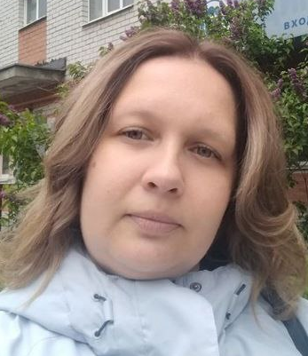



Участники ПСР-проекта
«Оптимизация процесса оповещения пациента»
Руководство проекта (непосредственно отвечающие за результат проекта, принимающие основные решения)
Илько Е. А.
Программист ИАО
  Руководитель проекта
Команда проекта (непосредственно вовлеченные в работу)
Прудских И. Н.
Врач-терапевт
Ховалкина В. Г.
Врач - пульмонолог
Герман О. Е.
Инженер-программист
  Роль: Исполнитель
  Зона ответственности:
терапевтическое отделение
  Роль: Организация работ
  Зона ответственности: пульмонологическое отделение
  Роль: Исполнитель
  Зона ответственности: программное обеспечение
Рабочая группа (постоянное участие во встречах/обсуждениях, либо точечная коммуникация)
Notes:
2

Slide 3
Карта процесса «Оптимизация процесса оповещения пациента»
(в случае отмены приема врача)
(текущее состояние)
Врач
Начало процесса
Медицинский работник информирует о своем Б/Л
Зав отделением информирует ст. регистратора, оператора Call центра о Б/Л врача
2 мин
2 мин
1
2
3
Мед сестра, оператор Call центра
Телефон не указан в карте пациента или указан не корректно
Мед сестра, оператор Call центра составляет список пациентов для обзвона
Выписывает номера телефонов пациентов
Уточняет информацию в информационно аналитическом отделе
10 мин
25 мин
25 мин
Звонок пациенту
3 мин
4
Номер занят
Набор номера через промежуток времени
15 мин
5 мин
5 мин
Пациент
Разговор с пациентом
Конец процесса
Потеря времени на составление списков
Потеря времени на выписку телефонов
Потеря времени на поиск корректных данных
Долгое ожидание разговора с пациентом
Проблемы
ВПП = 88

Slide 4
Карта процесса «Оптимизация процесса оповещения пациента»
(при приглашении пациента на профилактические мероприятия)
(текущее состояние)
Отделение ИАО
1
ВПП = 50
Программист подготавливает необходимые данные и формирует списки, классифицируя их
Сообщает медицинскому работнику о готовности списков для обзвона
20 мин
1 мин
Мед сестра, оператор Call центра
1 мин
Начало процесса
Медицинский работник поднимается на 4 этаж до программиста
Заказывает у программиста необходимые списки
Медицинский работник поднимается на 4 этаж, забирает списки, возвращается в кабинет для обзвона пациентов
2 мин
5 мин
Звонок пациенту
3 мин
2
Номер занят
5-10 мин
Набор номера через промежуток времени
нет
5 мин
3 мин
да
Взяли трубку
3 мин
Написание смс
3
5 мин
Пациент
Конец процесса
Разговор с пациентом
Потеря времени на формирование списков
Долгое ожидание разговора с пациентом
Долгий разговор с пациентом
Проблемы

Slide 5
Карта процесса «Оптимизация процесса оповещения пациента»
(в случае отмены приема врача)
(целевое состояние)
Врач
ВПП = 11
Начало процесса
Медицинский работник информирует о своем Б/Л
Зав отделением информирует ст. регистратора, оператора Call центра о Б/Л врача
2 мин
2 мин
Мед сестра, оператор Call центра
Формирование списка для обзвона
Автоматический обзвон пациентов
5 мин
2 мин
Пациент
Пациент проинформирован об отмене приема врача
Конец процесса
Разработать процедуру опроса пациента для актуализации сведений в базу данных
Создать правило формирования списков для обзвона пациентов
Приобрести голосовой модуль интегрируемый с МИС БАРС для автоматического оповещения
Мероприятия

Slide 6
Карта процесса «Оптимизация процесса оповещения пациента»
(при приглашении пациента на профилактические мероприятия)
(целевое состояние)
Мед сестра, оператор Call центра
ВПП = 7
Начало процесса
Формирование списков Д-учета, Диспансеризации, вакцинации, ФЛГ для обзвона пациентов
5 мин
Автоматический обзвон пациентов
2 мин
Пациент
Пациент проинформирован
Конец процесса
Разработать процедуру опроса пациента для актуализации сведений в базу данных
Создать правило формирования списков для обзвона пациентов
Приобрести голосовой модуль интегрируемый с МИС БАРС для автоматического оповещения
Мероприятия

Slide 7
Карта процесса «Оптимизация процесса оповещения пациента»
(в случае отмены приема врача)
(идеальное состояние)
Врач
Начало процесса
Медицинский работник информирует о своем Б/Л
Зав. отделением ставит отметку об отмене приема, автоматически формируется список для оповещения пациентов и происходит обзвон пациентов.
2 мин
2 мин
Пациент
Пациент проинформирован об отмене приема врача
Конец процесса

Slide 8
Карта процесса «Оптимизация процесса оповещения пациента»
(при приглашении пациента на профилактические мероприятия)
(идеальное состояние)
Мед сестра, оператор Call центра
Начало процесса
Формирование единого списка для приглашения пациентов на профилактические мероприятия, автоматический обзвон пациентов.
5 мин
Пациент
Пациент проинформирован
Конец процесса

Slide 9
Медицинский работник тратит много времени на оповещение пациентов об отмене приема
Почему?
Почему?
1
Почему?
3
2
Долгое ожидание разговора с пациентом
Неактуальные контактные данные в ЭМК пациента
Потеря времени на составление списков для обзвона
Почему?
Почему?
Почему?
Пациент долго не берет трубку, линия занята
Пациент вовремя не оповестил об изменении контактных данных
Некорректный вид формируемого списка
Почему?
МЕРЫ
Пациента не спросили об изменениях контактных данных
Создать правило формирования списков для обзвона пациентов
Для актуализации контактных данных пациентов:
разработать речевые модели операторам Call цента
разработать Чек лист для регистратуры
Разработать речевые шаблоны для голосового модуля
Приобрести голосовой модуль интегрируемый с МИС БАРС для автоматического оповещения пациентов

Slide 10
Медицинский работник тратит много времени на оповещение пациентов о прохождении профилактических мероприятий
Почему?
Почему?
Почему?
1
3
3
Мед сестра долго ожидает формирования списков для обзвона
Длительное общение с каждым пациентом
Долго ожидает разговора с пациентом
Почему?
Почему?
Почему?
4
Отсутствует отчет, где формируется вся необходимая информация о пациентах, отсутствует информация о прохождении проф. мероприятий пациентом
Пациент при разговоре задает много интересующих его вопросов
Пациент долго не берет трубку, линия занята
МЕРЫ
Создать правило формирования списков для обзвона
Разработать речевые шаблоны для голосового модуля
Разработать процедуру внесения данных в каждую ЭМК, о прохождении пациентом профилактических мероприятий

Slide 11
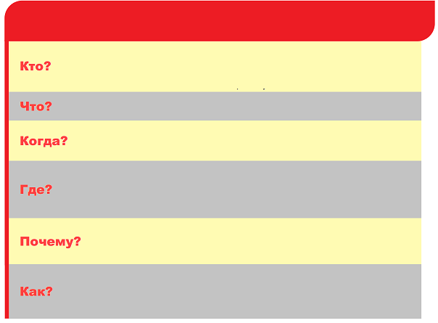
Проблема: Несвоевременное оповещение
Пациент
Медицинский персонал
Длительное время оповещения пациентов об отмене приема и о его профилактических мероприятиях
При возникновении необходимости оповещения о профилактических мероприятиях и отмене приема
В кабинете у врача
В регистратуре
Call-центр
Медицинский работник долго ожидает формирование списков
Тратит много времени на оповещение пациентов
Не успевает оповестить всех пациентов
Приобрести голосовой модуль

Slide 12
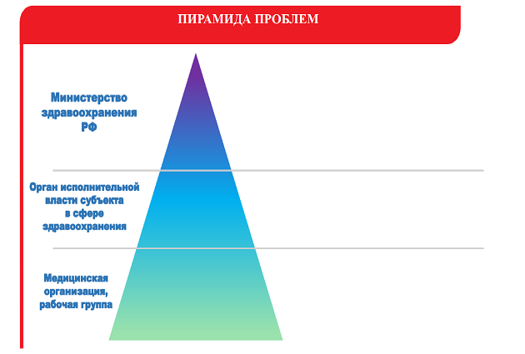
Разработка единого порядка оповещения пациентов
Приобрести голосовой модуль интегрированный с МИС БАРС для автоматического оповещения пациентов
Разработать речевые модели для голосового модуля:
  для приглашения на диспансеризацию
  для приглашения на вакцинацию
  для приглашения на прохождение флюорографии
  для приглашения на диспансерный осмотр
  при отмене приема
Разработать речевые модели операторам Call центра для актуализации контактных данных пациентов
Разработать Чек лист для регистратуры
Вносить в каждую ЭМК пациента актуальные данные о всех проведенных профилактических мероприятиях для формирования корректных списков

